Slide 1
Radio
Pengantar Teknologi Informasi Dan Komunikasi

Slide 2
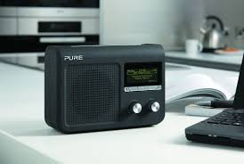
Definisi radio
Radio adalah transmisi nirkabel sinyal melalui ruang hampa melalui radiasi elektromagnetik
Frekuensi radio sekitar 3 kHz sampai 300 GHz.

Slide 3
Radio: Desa dan Kota

Slide 5
Yahoo survey: 24% populasi masih mendengarkan radio (Lim, 2011).

Slide 6
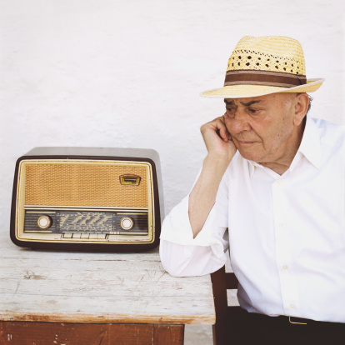
Radio Sebagai Sumber Berita
Radio masih menjadi sumber informasi politik kedua setelah televisi.
Radio menjadi alternatif karena masih rendahnya kualitas pemberitaan televisi indonesia.
Radio asing seperti VOA dan BBC menjadi pilihan orang urban

Slide 7
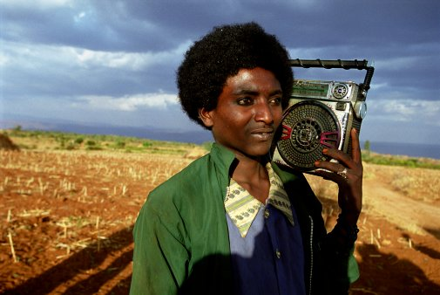
Radio Rural
Pada daerah terpencil atau perbatasan radio satu-satunya sumber informasi dan hiburan.

Slide 8

Sumber rujukan adalah Radio Republik Indonesia.

Slide 9
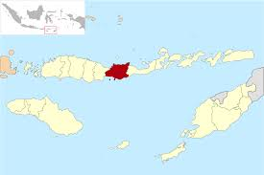
85% populasi Ende, NTT mendengarkan RRI.

Slide 10
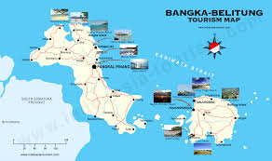
Bangka Belitung, 90% mendengarkan RRI.

Slide 11

Radio Urban
Urban radio didengarkan oleh kelas menengah, Usia muda, 18-25 tahun
Mendengarkan radio di mobil.

Slide 12
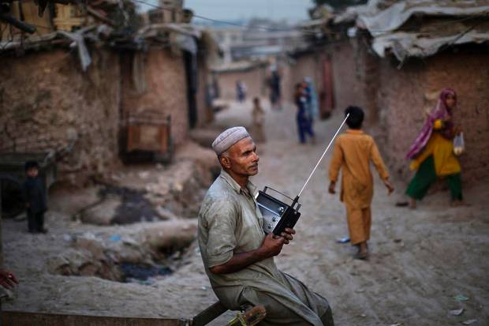
RURAL RADIO
Pendapatan rendah
Tinggal di pedesaan

Slide 13
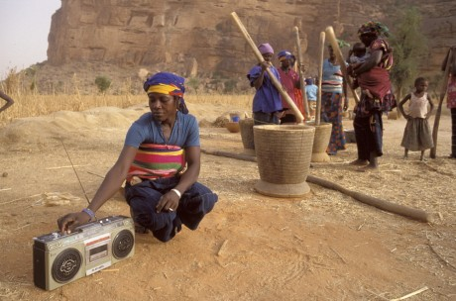
RRI mencakup 85% daerah Indonesia namun masih ada 40.000 desa yang tidak terjangkau oleh radio dan tidak memiliki akses informasi.
Muncul Radio Komunitas. (kurang lebih 700 radio).

Slide 14
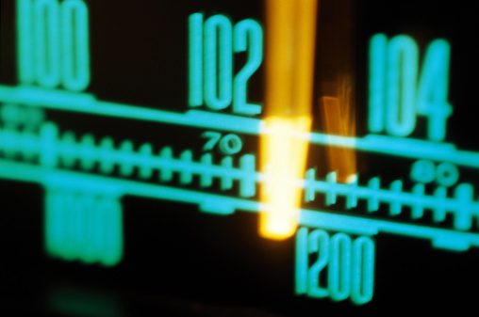
Kepemilikan Stasiun Radio
Ada 2800 kepemilikan stasiun radio saat ini (dibandingkan zaman suharto sebanyak 700 raido).
Ada sekitar 700 radio komunitas di seluruh indonesia (Lim, 2011).

Slide 15
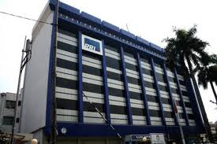
Radio Republik Indonesia
Dahulu, setiap radio swasta harus mengacu kepada rri untuk pemberitaan.
RRI berfungsi sebagai penyebaran informasi, mendidik dan memelihara identitas indonesia.

Slide 16
Komitmen RRI adalah melindungi kesatuan dan kebersamaan bangsa republik indonesia.

Slide 17

Radio Berita: KBR68H
Jaringan terbesar radio saat ini adalah kbr68h, radio berita.
Didirikan di tahun 1999, radio kbr68h bertujuan untuk menciptakan masyarakat sipil yang menjadi pemimpin demokrasi.

Slide 18
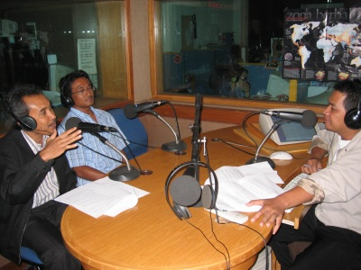
sudah menggunakan teknologi radio digital dan mencapai 625 stasiun radio dengan jumlah pendengar sebesar 18 juta orang.

Slide 19
Radio Komersial
Radio Komersial Juga Tumbuh Pesat.
Ramako Group, Smart Fm, Masima Grup merupakan grup radio besar yang memiliki radio-radio di jakarta.
Di Luar Jakarta, muncul Radio Arbes (Padang), Suzana (Surabaya), Volare Grup (Pontianak) (Lim, 2011).

Slide 20
Jaringan Radio
Radio | Grup
Hard Rock Fm, Cosmopolitan, I-Radio, Trax | MRA Group
Trijaya Fm, Arh, Radio Dangdut | MNC Group
Elshinta | Emtek
Sonora FM | Kompas Gramedia
Sumber: Lim, 2011

Slide 21
KARAKTERISTIK RADIO
DI INDONESIA
Karakteristik pendengar radio yang masih setia tersebut mayoritas berasal dari
kelompok usia muda (18-25 tahun) dengan
strata sosial ekonomi (SES) kategori B, yaitu pengeluaran bulanannya di bawah Rp 2.500.000 hingga Rp 1.250.000.

Slide 22
Radio Favorit (2010)
Radio | Pendengar
Gen FM | 40,8%
Muara FM | 11%
I-Radio | 9,3%
Kayu Manis | 6,5%

Slide 23
Radio | Pendengar
Dahlia Bandung | 25,1%
Rama FM | 22,6%
Pop FM Semarang | 25%
Gajah Mada Semarang | 22,7%
M Radio Surabaya | 34,9%
Gamasi FM Makassar | 44,9%
Elita FM Palembang | 41,4%

Slide 24
Acara Radio Terfavorit
musik berita
ceramah
acara wawancara
informasi lalu lintas

Slide 25
Tempat Mendengarkan Radio
rumah sebagai pilihan utama, kendaraan dan
kantor/tempat kerja

Slide 26
Waktu Mendengarkan Radio
06.00 - 08.00,
jam 08.00 - 10.00 WIB.
20.00 - 22.00 WIB

Slide 27
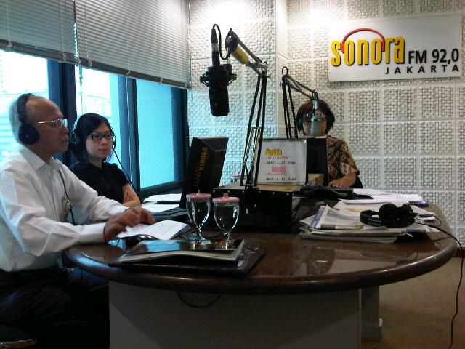
Karakteristik Radio
Di Indonesia
radio se Indonesia berkisar 1.300 stasiun. ; wilayah Jabodetabek, jumlahnya ada 60 stasiun.

Slide 28
untuk meningkatkan jumlah pendengar, suatu radio harus mampu mengakomodasi kebutuhan pendengarnya serta memberikan servis terbaik bagi pendengar dan pengiklan.
nyawa radio bergantung pada produk siaran yang dikemasnya.

Slide 29
Menggaet Pendengar Radio
KEBUTUHAN PENDENGAR; SERVIS PENDENGAR DAN PENGIKLAN
JUMLAH PENDENGAR MENINGKAT
NYAWA RADIO DARI IKLAN

Slide 30
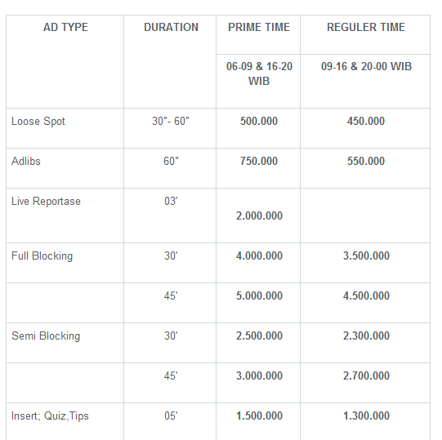

Slide 31
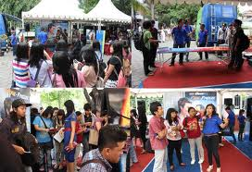
Iklan radio pun, kombinasi antara iklan on air dipertegas dengan iklan off air dalam bentuk even.

Slide 32
Perbedaan Antara Radio Dan Televisi
Radio hanya suara
Pemirsa televisi memilih program, pemirsa radio memilih stasiun,
Mayoritas iklan televisi adalah nasional; iklan radio bersifat lokal.
jaringan berperan penting pada televisi, tetapi hanya berperan rendah pada radio.
RADIO
TELEVISI

Slide 33
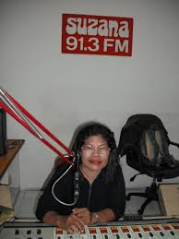
Format Radio
Radio personality atau para penyiar merupakan brand radio dan pendengar merasa lebih dekat kepada mereka dibandingkan dengan stasiun radio.
Cara lain melakukan insentif seperti kuis dan hadiah.

Slide 34
Jangkauan Dan Khalayak
Berdasarkan survey, rata-rata orang mendengarkan radio sekitar 3½ jam per hari.
Radio merupakan pelengkap dari televisi di mana ada proses dari iklan televisi, di recall kembali di radio melalui sound track dari televisi.

Slide 35
Kekuatan Dan
Kelemahan Radio
Radio disebut sebagai panggung sandiwara pikiran karena pendengar harus memberikan visual mental mereka untuk kata, efek suara, dan musik.
Hal ini membuktikan pendengar harus membuat gambar mental tidak hanya untuk program tetapi untuk iklan juga.

Slide 36
Kelemahan Radio
Kelemahan radio: tidak ada visual dan fleeting.
Digunakan sebagai latar belakang hiburan ketika mengerjakan sesuatu.

Slide 37
RADIO DIGITAL
Radio digital adalah teknologi radio yang mengirimkan informasi menggunakan sinyal digital.
Radio digital adalah generasi penerus dari radio analog.

Slide 38
Radio ini memiliki banyak kelebihan seperti suara yang lebih jernih dibanding radio analog, mutu sinyal yang lebih bagus, dan berbagai fasilitas lain seperti dapat di-pause, di-rewind, atau disimpan sementara apabila ingin mendengarkannya nanti.

Slide 39
Kelebihan Radio Digital
Radio digital memiliki kualitas yang lebih baik dibanding dengan radio konvensional.
Suara yang dihasilkannya tahan terhadap gangguan suara dari sinyal radio lain, sehingga tidak mungkin terdapat tumpang tindih antara saluran yang satu dengan saluran yang lainnya.
kualitas suara yang dihasilkannya bagus dan jernih, seperti CD.

Slide 40
spektrum sinyal pada radio digital juga lebih stabil dibanding pada radio konvensional.
radio digital juga memiliki efisiensi daya pancar dan efisiensi infrastruktur, sehingga dapat meminimalisir biaya produksi.

Slide 41
Sosialisasi Radio Digital Di Indonesia
Transisi radio analog menjadi radio digital mengharuskan penggunanya untuk mengganti perangkat radio yang ia miliki dari analog menjadi digital.
Perangkat penerima diganti untuk disesuaikan dengan stasiun pemancarnya.

Slide 42
Hal ini menyulitkan pemerintah dan pihak swasta untuk mensosialisasikan penggunaan radio digital di Indonesia, karena pada umumnya masyarakat enggan apabila harus mengeluarkan uang lagi untuk membeli perangkat radio baru.

Slide 43
Terima kasih

